Slide 1
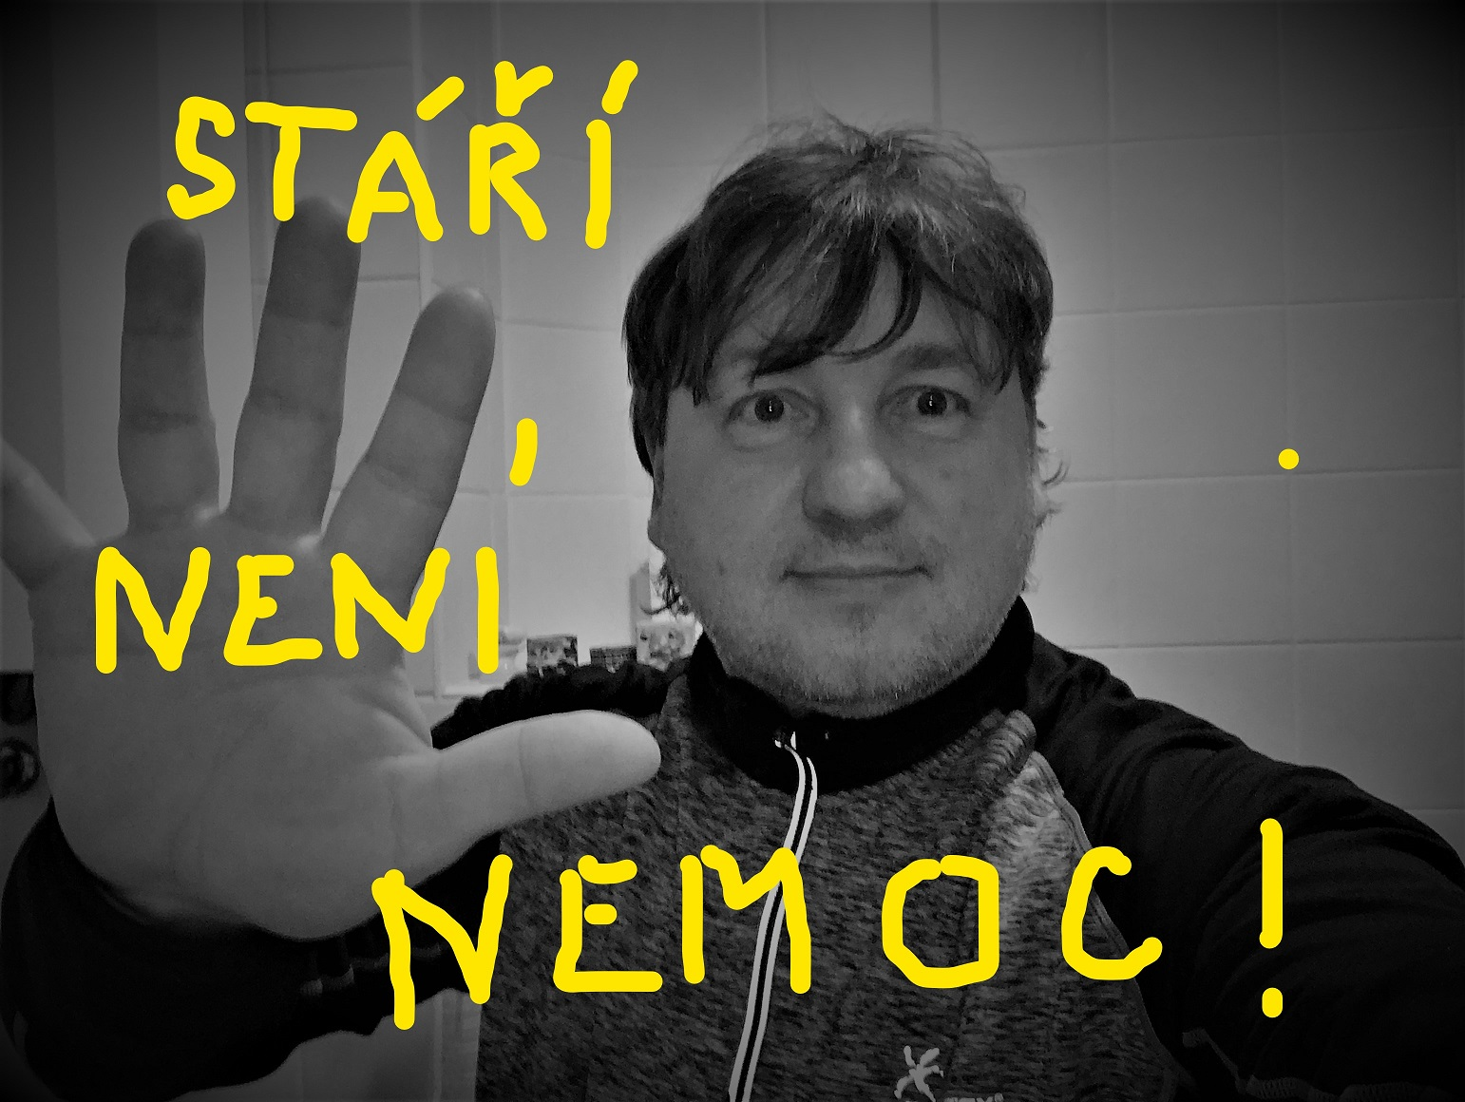

Slide 2
Pohybové aktivity seniorů
Zaměřit se na:
pohybový aparát
srdečně-cévní a dechový systém
CNS a psychiku
Co je potřeba respektovat:
- specifika stárnutí organismu (involuční procesy)
- zdravotní stav – aktuální i dlouhodobý, medikaci , HF, TK (lékařské
doporučení)
- stav kognitivních funkcí (paměť, pozornost, řeč ad.)
- zásady pohybu v seniorském věku (typy omezení, DM, KVO ad.)
- fyzická aktivita v průběhu života
- informovaný souhlas

Slide 3
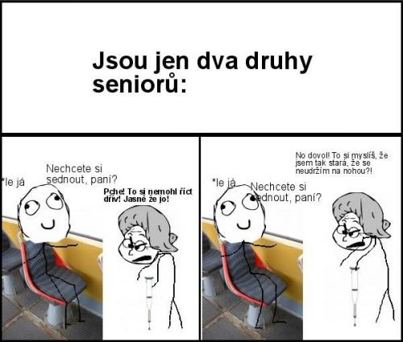
Cíle
- zachování soběstačnosti
- udržení, případně zlepšení kvality života
- zpomalení involučních procesů a jejich projevů
!!! obsah cvičebního programu zaměřit k danému cíli
(zdravý, ADL, nezpůsobilý – mobilní-imobilní)

Slide 4
Intervenční programy – zásady, praktické rady
Srozumitelně se vyjadřovat, hovořit pomalu a nahlas, po řádném seznámení se s cvičením dané cviky správně a názorně předvést.
Dodržovat didaktické zásady – od nejjednodušších poloh a cviků s postupným přechodem do vyšších pozic.
Důsledná postupnost zatížení.
Preferovat jednodušší cviky bez velkých nároků na koordinaci.
Neprovádět cviky se zadržováním dechu, cvičení koordinovat s dýcháním.
Na závěr cvičební jednotky zařadit vždy cvičení relaxační (ne dlouhé).
Vytvářet přátelskou atmosféru.

Slide 5
Intervenční programy – zásady, praktické rady
8. Osobnost cvičitele
vlídnost, povzbuzení, úsměv, radost
posilovat to, co se daří, nechat je vyniknout
individuální přístup, vše pomalu, v klidu, postupně
někdo citlivý na dotek, na jejich věci (zeptat se)
vtip a humor, ale pozor na zesměšnění
ukázat i svoje nedostatky

